Slide 1
获取Session ID

Slide 2
在PHP脚本中第一次调用session_start()时将产生一个Session ID，这个ID将所有的会话数据绑定到某个特定用户。虽然PHP能够自动创建和传播Session ID，但并不是在任何情况下都希望使用PHP自动创建的ID，有时候也需要手工获取和设置Session ID，这时可以使用session_id()函数。
session_id()函数的作用是显示Session ID，这个Session ID是一个32位的字符串，也是每个用户使用Session时的钥匙。session_id()函数有唯一的一个参数，可以用作定义Session ID。session_id()函数语法形式如下：
string session_id ( [string id])
在上述形式中，id参数并不是必需的。如果不指定该参数，则session_id()函数返回当前Session ID；如果指定了该参数，那么当前Session ID将被该值替换。

Slide 3
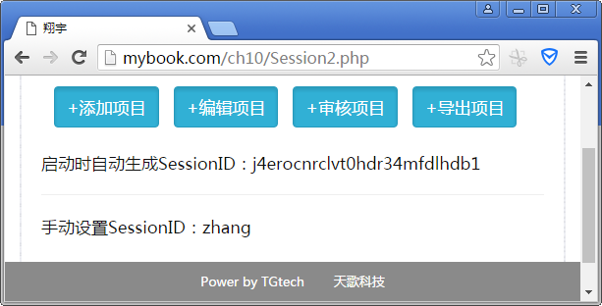
下面一段代码演示了session_id()函数的基本使用，首先不为该函数指定参数查看启动后自动生成的Session ID，然后再为其手动设置Session ID并将其输出。代码如下：
<?php
session_start (); // 启动时自动生成SessionID
echo "启动时自动生成SessionID：" . session_id (); // 输出自动生成的SessionID
echo "<hr/>";
session_id ( "zhang" ); // 手动设置SessionID
echo "手动设置SessionID：" . session_id (); // 输出手动生成SessionID
?>

